Slide 1
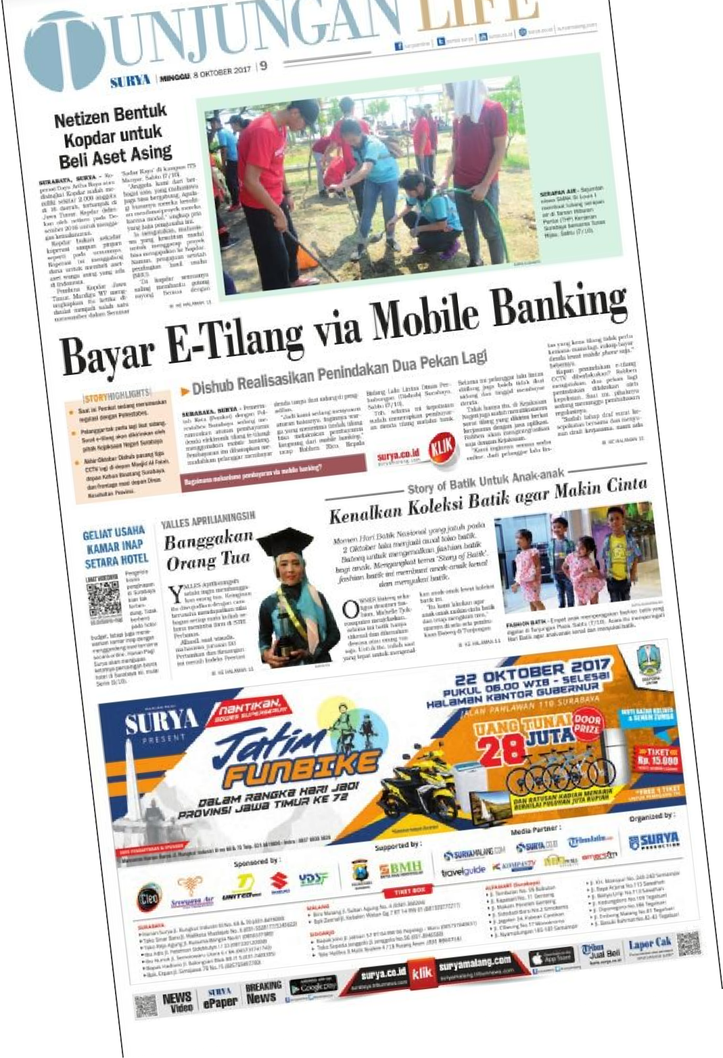
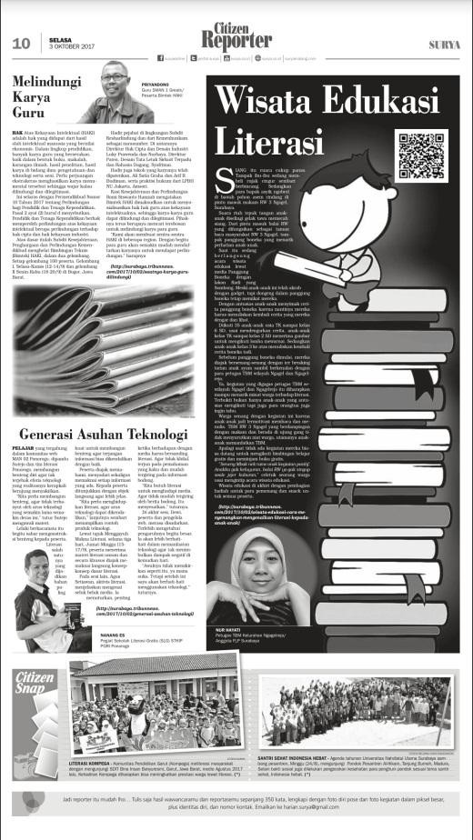
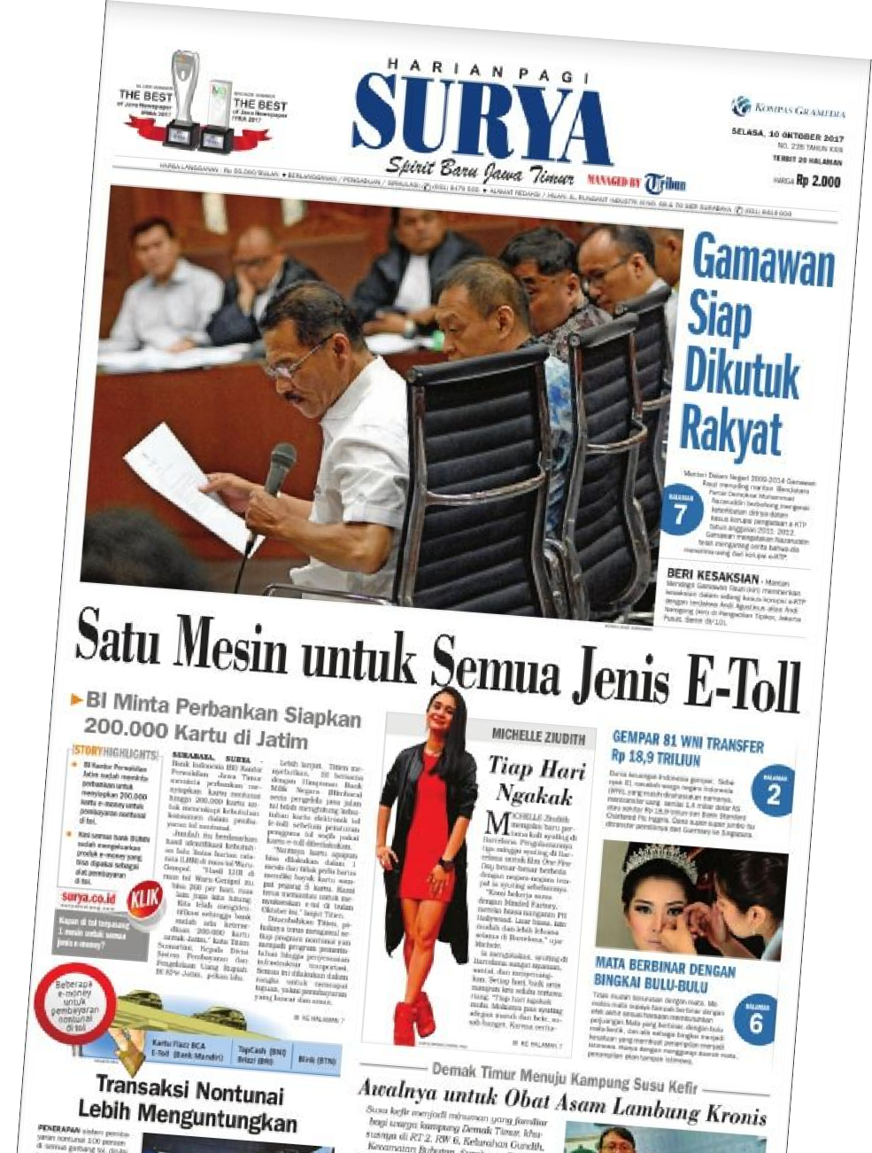
Penulisan Berita

Slide 2
Berita
Apa sih berita itu?
Anda mungkin sudah pernah mendengar definisi klasik yang satu ini: “Saat anjing menggigit manusia, itu bukan berita. Tapi saat seorang manusia menggigit anjing, itu baru berita.”
Atau defenisi sinis macam ini:
“Segalanya berita jika Anda tahu cara menuliskannya.”
“Berita adalah apa yang diinginkan editor Anda.”
“Berita adalah apa yang ingin disembunyikan seseorang – selebihnya adalah
iklan.”
Pada hakikatnya, berita adalah laporan tercepat dari suatu peristiwa atau kejadian yang faktual, penting, dan menarik bagi sebagian pembaca serta menyangkut kepentingan mereka.
Yang terpenting adalah NILAI BERITA

Slide 3
Tidak ada jalan pintas untuk membangun rasa berita
ini masalah pengalaman
Mulai dengan mencoba membayangkan siapa audiens berita
Mempertimbangkan seberapa penting yang hendak disampaikan.
Berpedoman pada standar penyeleksian berita yang banyak terjadi di ruang-ruang pemberitaan. Atau bisa juga disebut sebagia nilai berita.

Slide 4
Hal yang perlu dipertimbangakan dalam menulis berita :
Dampak
Kedekatan
Aktual
Konflik
Nama
Keunikan
Audiens / Pembaca

Slide 5
Nilai Berita
Unik (adalah suatu peristiwa yang tidak lazim terjadi, baik
peristiwanya maupun kasusnya)
Contoh: Miss Univers Zimbabwe kuliah di UM Surabaya
Kontroversial (adalah suatu masalah atau kebijakan yang
sedang diperdebatkan di publik)
Contoh: Pemindahan Ibu Kota, Jenazah koruptor haram
disalatkan, Sjech Puji yang mengawini anak di bawah umur
Dramatis (adalah peristiwa yang dramatis). Contoh: Anak Pemulung Sukses Lulus Cumlaude
Pertama kali (adalah kejadian atau masalah yang diungkap
merupakan untuk yang pertama kalinya)
Contoh: Mobil berbahan bakar batu kapur

Slide 6
Kehangatan (adalah masalah atau hal yang sedang dibicarakan di publik).
Contoh: Matinya satwa-satwa di Kebun Binatang Surabaya
Tokoh (menyangkut orang terkenal)
Contoh: Presiden, Rektor atau orang yang sedang diperbincangkan publik
Magnitud (masalah yang mempunyai magnet atau skala besar)
Contoh: UM Surabaya Bagikan 5.000 Paket Sembako Pada Pasien Covid
Relevansi (berkaitan dengan dampak berita terhadap publik)
Contoh: Kasus korupsi
Tren (perkembangan yang terjadi di masyarakat menyangkut gaya hidup atau fenomena sosial)
Contoh: K-POP

Slide 7
Contoh: Kisah Nakes Covid-19
10. Human Interest (kisah menyangkut kemanusiaan)
Aktual (peritiswa yang terkini)
Contoh: Peringatan hari antikorupsi, Peringatan hari HAM
Faktual (peristiwa benar-benar terjadi atau nyata)
Contoh: Penggantian Rektor
Significant / Penting (Peristiwa ini mengandung
informasi sangat penting bagi masyarakat luas.
Contoh: Anggaran kesehatan turun
Konflik (peristiwa menghadirkan dua pihak yang berlawanan kepentingan)
Contoh:Demonstrasi, Pilkada
Sebuah ide berita tidak perlu mengandung seluruh kriteria layak berita di atas. Sebagian dari kriteria tersebut sudah cukup.

Slide 8
Mengembangkan rasa berita?
Baca koran dan majalah setiap hari.
Bandingkan berita yang ada satu per satu.
Bandingkan koran-koran lokal di daerah Anda. Bandingkan koran berbahasa Indonesia dan berbahasa Inggris.
Akan ada beberapa berita yang sama tapi dikemas dengan gaya berbeda oleh reporternya, ini disebut angle penulis.

Slide 9
Jenis berita
Straight news
Features
depth news (indepth reporting maupun investigative reporting)

Slide 10
Straight News
Laporan kejadian terbaru yang mengandung unsur penting dan menarik, tanpa mengandung pendapat-pendapat (opini) penulis.
Straight news harus ringkas, singkat dalam pelaporannya, namun tetap tidak mengabaikan kelengkapan data dan obyektivitas.
Laporan ditulis dalam bentuk piramida terbalik dengan penulisan memakai pola 5 W + 1 H yang diletakkan di teras berita.
Judul berita biasanya langsung mengacu pada peristiwa yang disampaikan.

Slide 11
Bagaimana memulai menulis?
Setelah menemukan ide berita
Cari sudut berita (angle).
Jawaban dari angle bisa didapat wartawan dengan melakukan reportase, wawancara, pengumpulan data baik dari koran, internet, hasil study dan lain-lain.
Menyusun kerangka liputan(outline). Kerangka liputan biasanya terdiri dari tema, latar belakang berita, angle, nara sumber, daftar pertanyaan.
Pada tahap ini wartawan sudah harus mulai mengumpulkan informasi awal.

Slide 12
Berita harus mengandung unsur 5 W dan 1 H:
What (Apa)
Who (Siapa)
Where (Dimana)
When (Kapan)
Why (Mengapa)
How (Bagaimana)

Slide 13
Bagian Berita
Kepala Berita atau Judul (Head News).
Topi Berita, menunjukan lokasi peristiwa dan identitas media (misalnya, Surabaya SP, Jakarta, Kompas) biasanya digunakan dalam penulisan Straight News.
Intro diletakkan setelah judul berfungsi sebagai penjelas judul dan gambaran umum isi berita. Tubuh berita (news body), bisa dikatakan sebagai isi berita.

Slide 14
Judul
Judul adalah inti dari teras atau lead berita. Judul harus jelas, mudah dimengerti dengan sekali baca dan menarik, sehingga mendorong pembaca untuk mengetahui isi tulisan.
Hal-hal yang perlu diperhatikan:
Panjang judul maksimal dua baris terdiri atas empat hingga enam kata. Bila panjang judul satu baris, maksimal terdiri atas lima kata. Untuk judul berita utama maksimal lima kata.
Semua kata di dalam judul dimulai dengan huruf besar, kecuali kata sambung seperti dan, di, yang, bila, dalam, pada, oleh, dan kata tugas lainnya yang ditentukan redaksi.
Hindari penggunaan singkatan yang tidak populer. Judul bersifat tenang dan tidak bombastis.

Slide 15
Menulis Lead
Lead (teras berita). Kalimat pembuka darisebuah berita.
Gunakan lead langsung (straight) untuk berita serius. Sebaliknya, manfaatkan lead menggoda untuk berita ringan atau menggoda.
Sebagai variasi, lead menggoda juga bisa digunakan untuk berita serius.
Hindari kata negatif untuk lead. Tidak, bukan, non.

Slide 16
Contoh Lead
Lead menggoda untuk berita serius.
“Mulai besok, mungkin anda harus merogoh kocek lebih dalam lagi. Hari ini pemerintah mengumumkan kenaikan harga bahan bakar minyak, BBM sebesar 30 persen. Menteri Energi dan Sumber Daya Mineral Purnomo Yusgiantoro mengatakan subsidi BBM dicabut karena kenaikan harga minyak dunia”
Lead menggoda untuk berita ringan
“Pernahkan Anda melihat buah pisang berbuah pepaya? Mungkin pernah mungkin juga belum. Bagi yang belum, Anda bisa melihatnya di sebuah desa di Makassar. Pohon pisang itu, sejak kecil sudah menimbulkan kecurigaan.
Karena……dst”

Slide 17
Struktur Hard News
Struktur piramida terbalik (inverted pyramid)
LEAD
Lead berisi unsur 5W+1H
BODY
Semakin ke bawah kurang penting

Slide 18
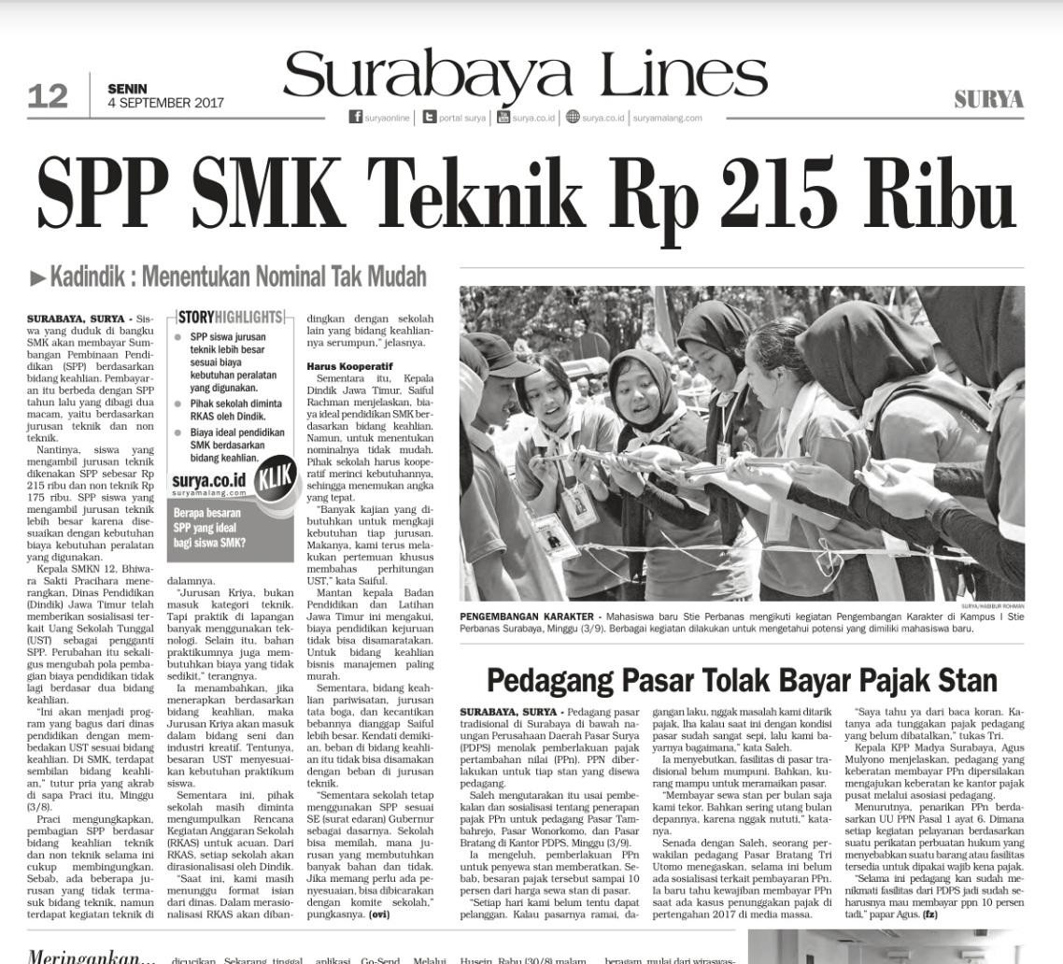

Slide 19
What (Apa) SPP SMK Teknik Rp 215 Ribu.
Where (Dimana) Surabaya, Jawa Timur
Who (Siapa) Kepala SMKN 12, Kepala Dinas Pendidikan
Jatim
When (Kapan) 3 September 2017
Why (Mengapa) Biaya kebutuhan peralatan
How (Bagaimana) SMK di Jatim menerapkan biaya yang berbeda antara jurusna Teknik dan Non Teknik. Kepala Sekolah mengeluhkan bukan hanya jurusan teknik yang membutuhkan biaya banyak. Dinas Pendidikan Masih Mengkaji rumusan pembiayaan

Slide 20
Sekian

